Slide 1
HW6 Requirement
Compute the score of a website!

Slide 2
作業需要的class
1.Main
2.Keyword(紀錄關鍵字)
3.WebPage(計算網頁分數)
4.WordCounter(計算關鍵字出現次數)
5.WebNode(定義node父子間關係和儲存WebPage算的分數)
6.WebTree(定義樹)

Slide 3
Class: Main
主網頁
Webpage (“網址”,”幫網址取名”)
子網頁(附屬於主網頁底下)
Tree.root.aadChild 幫node加子node
Tree.root.children.get(1).aadChild 取root的index為1的子node 並為他增加child

Slide 4
Class: Keyword
Keyword is a data structure defined as:
{
String name;
double weight;
}
主要用於存關鍵字 ex.[Yu,1.2]、[Fang, 1.8]

Slide 5
Class: WebPage
WebPage is a data structure defined as:
{
String url;
String name;
KeywordCounter counter; //from HW3
Double score; // score is calculated from a given Keyword set
}
主要用於計算每一個node自己的網頁分數

Slide 6
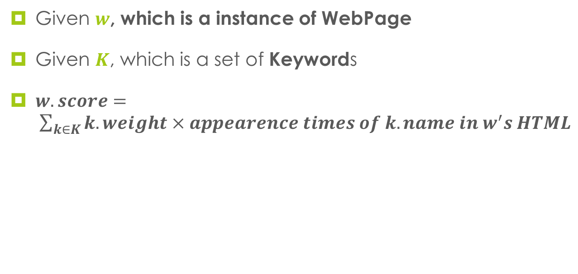
How to calculate WebPage’s scroe

Slide 7
Class: WordCounter
參考作業3，計算每個node的網頁中，當初input關鍵字出現的次數

Slide 8
Class: WebNode
WebNode is a tree node structure defined as:
{
WebNode parent;
List<WebNode> children;
WebPage webPage;//自身node的網頁分數
double nodeScore; // 紀錄自身分數 + all children’s nodeScore
}
主要用於存分數的累積(自己的分數加上子的分數)和記錄父子節點的關係

Slide 9
Class: WebTree
WebTree is a data structure defined as:
{
WebNode root;
}
建立一棵樹的概念。 使用postorder traversal 走訪tree(從最底下的children開始，並使用webpage計算分數，分數會儲存在WebNode，每個子Node的分數往上傳給父Node並累加，直到加到root Node)，最後會使用preorder(eular)印出output
Notes:
解釋inorder和postorder

Slide 10
I/O Example
Input: A set of keywords, the size of this set is N
[N] [keyword.name1 keyword.weight1] [name2 weight2] […]…
Input example:
N=1 只有一組 keyword。input ex. 1 Fang 3.3
N=3 有三組 keyword。input ex. 3 Fang 3.3 Yu 4.4 soslab 2.0

Slide 11
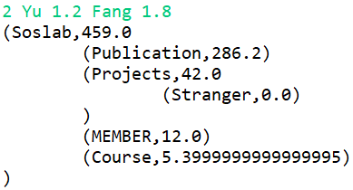
I/O Example
output: Given a set of keywords, (Yu,1.2), (Fang, 1.8) you shall output something like
Soslab 459.0 indicates that the sum of the score in the content of the given url (http://soslab.nccu.edu.tw/Welcome.html) and its sub links

Slide 12
作業重點(有註解的地方)
Webnode(preorder挖空)
1.compute webPage score
2.set webPage score to nodeScore
3.webPage.score += all children’s nodeScore
Webtree(postorder挖空)
4. compute the score of children nodes
5.setNode score of startNode
6.print child

Slide 13
提醒!
project proposal 期限至11/12，每組只要一位同學上傳至WM5的作業區與影印紙本交給老師
還沒交github網址的組別請寄信給助教。(網址是放各小組期末程式碼的地方，請記得設定公開或給予助教權限觀看)
分組名單在github上，如果有問題的(增減人數或是名單錯誤)請在告知助教做更改~
有問題助教課歡迎留下來問問題，助教會盡力幫忙，大家加油~~

